Slide 1
Il ruolo fisiologico dell’ossido nitrico (NO) e i farmaci che rilasciano NO
Anti-anginosi

Slide 2
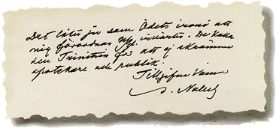
Alfred Nobel suffered from angina pectoris and was prescribed nitroglycerine. In a letter to a friend he wrote:
It sounds like the irony of fate that I have been prescribed nitroglycerine internally. They have named it Trinitrin in order not to upset pharmacists and the public. Your affectionate friend, A. Nobel

Slide 3
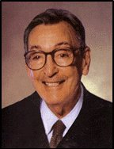
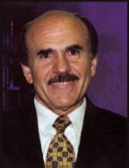
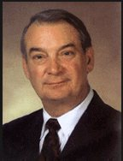
The Nobel Prize in Physiology or Medicine 1998
for their discoveries concerning "the nitric oxide as a signalling molecule in the cardiovascular system".
Robert Furchgott, born 1916 Dept. of Pharmacology, SUNY Health Science Center New York
Louis J Ignarro, born 1941 Dept. of Molecular and Medical Pharmacology UCLA School of Medicine Los Angeles
Ferid Murad, born 1936 Dept. of Integrative Biology Pharmacology and Physiology University of Texas, Medical School
Huston

Slide 4
OSSIDO NITRICO
un tossico ambientale
Gas stabile, altamente diffusibile presente nello smog e nel fumo di sigaretta
Nonostante sia un radicale libero dell’azoto è in uno stato intermedio di ossidazione per cui è sia capace di ridurre che di ossidare
Interazione con l’anione superossido (O₂⁻) (liquidi biologici/cellule)
Genera perossinitrito (⁻OONO) e quindi nitrato (NO₃⁻)
Il –OONO può mediare gli eventi patologici più importanti indotti dall’NO nelle cellule

Slide 5
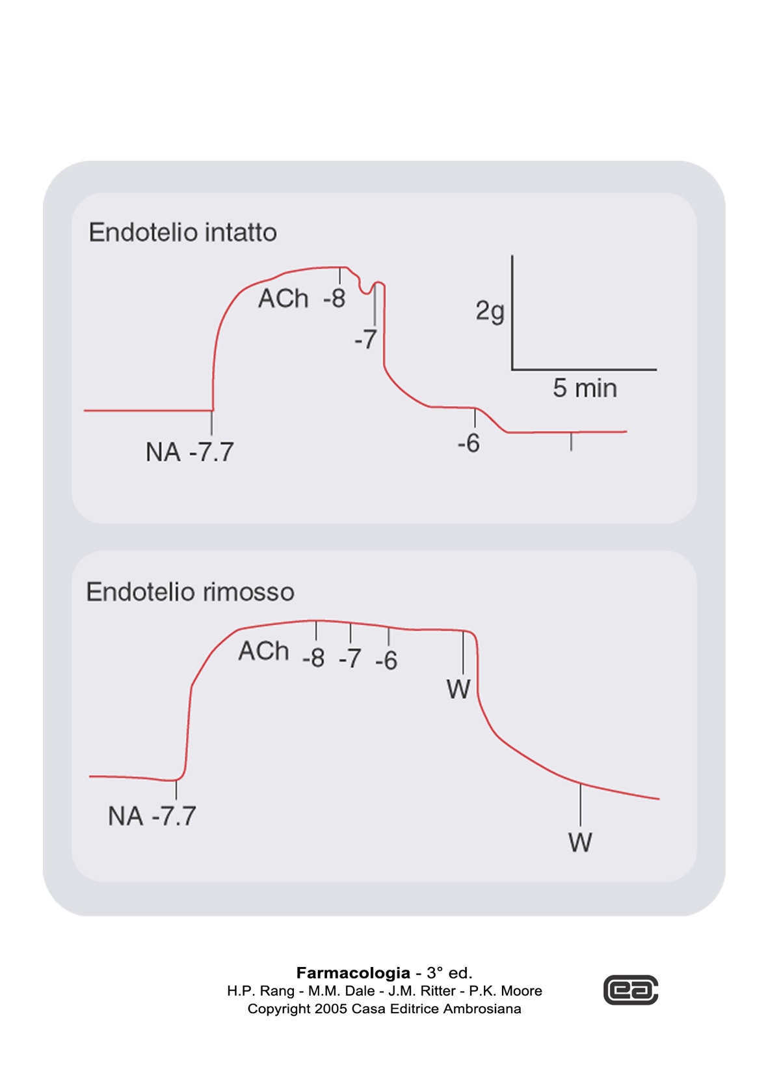
OSSIDO NITRICO
un prodotto endogeno
Alla fine degli anni ‘70 si scopre che l’acetilcolina determina il rilassamento delle arterie solo in presenza dell’endotelio. La sostanza responsabile del rilassamento viene chiamata EDRF (endothelium-derived relaxing factor)

Slide 6
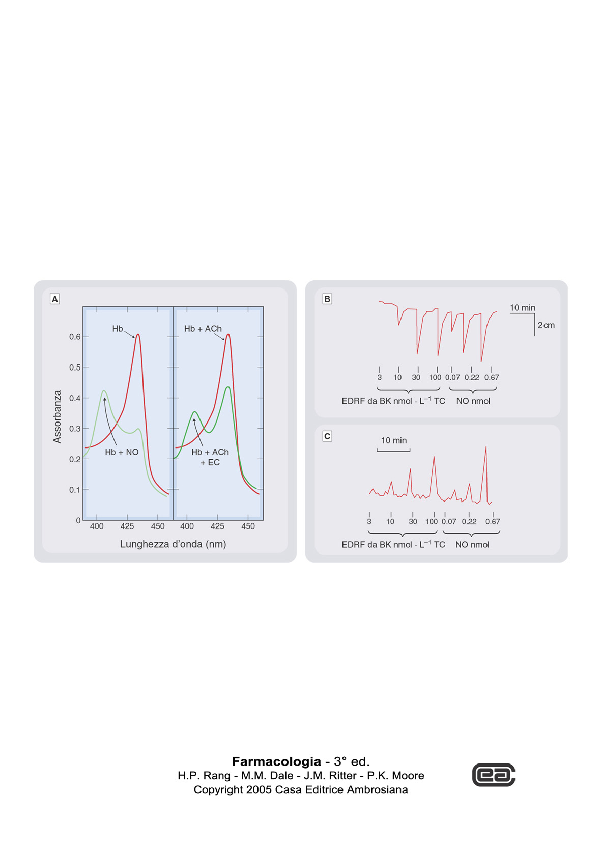
OSSIDO NITRICO (NO)
un prodotto endogeno
Negli anni ‘80 si scopre che ciò che veniva chiamato EDRF altro non è che ossido nitrico → EDFR= NO

Slide 7
OSSIDO NITRICO
le NOS
NO viene sintetizzato da numerose cellule a partire da una famiglia di enzimi chiamati NOS (ossido nitrico sintetasi), scoperti negli anni ‘90. Le NOS sono costitutive o inducibili
costitutiva (c-Nos), di cui ben caratterizzati l'endoteliale (e-Nos) e la neuronale (n-Nos). E’ Ca⁺⁺ dipendente, si attiva in relazione a stimoli emodinamici e, in genere, produce piccole quantità di NO.
inducibile (i-Nos), Ca⁺⁺ indipendente, correlato a fattori immunologici e può produrre grandi quantità di NO.
Implicata nella fisiopatologia della risposta immunitaria e dell’infiammazione

Slide 8
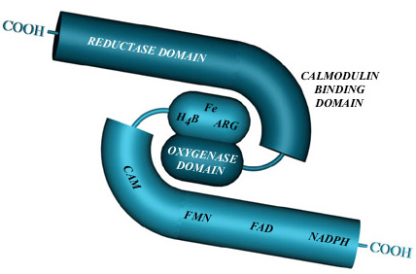
NOS

Slide 9
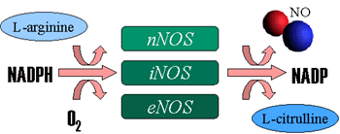
OSSIDO NITRICO
dalle NOS all’NO

Slide 10
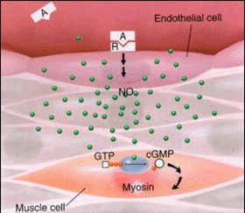
OSSIDO NITRICO
Il ruolo della eNOS e quello di NO sulla cellula muscolare liscia
Dovuto alla defo-fosforilazione del-la catena leggera della miosina

Slide 11
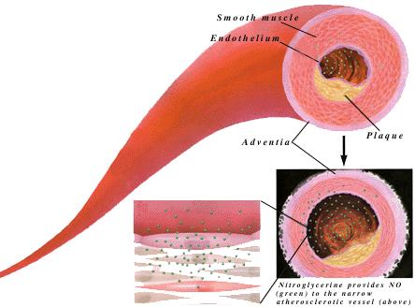

Slide 12
Mediatori attivati dall’NO nella muscolatura liscia vasale (1)
attivazione della sintesi di cGMP
attivazione di chinasi cGMP dipendenti (dette G chinasi)
inibizione fosfolipasi Cβ e γ
fosforilazione (→ inibizione) recettore IP₃
inibizione ingresso calcio dai canali del calcio
stimolazione estrusione del calcio grazie all’attivazione della pompa sodio/calcio
stimolazione dei canali al potassio
fosforliazione (→ attivazione) della fosfatasi della catena leggera della miosina
inibizione della sintesi di ET-1 (una delle endoteline)
Diminuzione tono delle fibrocellule muscolari liscie vasali

Slide 13
Mediatori attivati dall’NO nella muscolatura liscia vasale (2)
attivazione della sintesi di cGMP
induzione della trascrizione genica
attivazione AP-1
regolazione cicline
aumento espressione p21
ridotta espressione ciclina D1
ridotta espressione ciclina E
modulazione funzione proteine strutturali del citoscheletro
Effetto antiproli-ferativo

Slide 14
Mediatori attivati dall’NO nella muscolatura liscia
inibizione della citocromo c ossidasi
competizione con l’ossigeno per il gruppo eme
in condizioni di anossia vince la competizione con l’ossigeno e rallenta la respirazione
riconversione della cellula alla glicolisi anaerobia
risparmi dell’ossigeno per il muscolo cardiaco
destabilizzazione HIF-1 (segnale di ipossia cellulare)
inibizione della apoptosi
modulazione caspasi
Bcl-2
Effetto anti-apoptotico

Slide 15
Effetti dell’NO su sistemi diversi da quello vasale (1)
effetti sul SNC e sul SNP
(rilasciato dai neuroni NANC, non-adrenergic non-colinergic)
modulazione della trasmissione
modulazione della plasticità neuronale
effetti pro-apoptotici
combinazione con l’anione superossido → perossinitrito
inibizione citocromo c neuronale

Slide 16
Effetti dell’NO su sistemi diversi da quello vasale (2)
rilassamento dotti biliari
rilassamento muscolatura liscia gastrointestinale compreso quella esofagea
Quindi la diagnosi differenziale fra angina pectoris e spasmo biliare o esofageo non può essere basata sulla sola risposta ai nitrati
difesa dell’ospite
attivazione risposta immunitaria
inibizione aggregazione piastrinica
liberazione di prostaciclina
cGMP mediato
altri meccanismi

Slide 17
Effetti dell’NO sul sistema vasale
vasodilatazione
inibizione della proliferazione del muscolo liscio
inibizione dell’adesione e dell’aggregazione piastrinica
inibizione dell’adesione, chemiotassi e attivazione dei monociti
Gli effetti 2-4 proteggono dall’aterogenesi
effetto inotropo negativo (antagonismo all’effetto inotropo positivo mediato dal simpatico)
I topi KO per la NOS sono ipertesi !!!

Slide 21
Cardiopatia ischemica
angina
L’angina pectoris può essere stabile od instabile ed evolvere da stabile in instabile nel corso degli anni
Angina stabile
Usualmente restrizione del lume di una arteria coronarica dovuta a processo aterosclerotico, associato ad aumentato consumo di ossigeno (esercizio fisico, stress emozionale ecc.)
Angina variante (angina di Prinzmetal)
Usualmente spasmo coronarico, focale o diffuso, in grado di ridurre il flusso coronarico
Angina instabile
Spesso caratterizzata da rottura di una placca aterosclerotica con conseguente adesione ed aggregazione piastrinica che è causa del diminuito flusso coronarico

Slide 22
richiesta
d’ossigeno
=
offerta
d’ossigeno
Stato fisiologico

Slide 23
estrazione d’ossigeno
Sempre massimale
offerta
d’ossigeno
Integrità della funzione polmonare
quantità
d’ossigeno
Pressione parziale d’ossigeno nel sangue arterioso
Pressione di per-fusione (pressio-ne aortica dia-stolica)
Flusso coronarico
Pressione parziale d’ossigeno nell’aria inspirata
Durata della diastole
Resistenza vascolare delle singole coronarie
Dipende da vari fattori
In ordine di importanza:
occlusione del vaso per lesioni aterosclerotiche
mancanza o disfunzione dell’endotelio
regolazione ormonale, metabolica, nervosa

Slide 24
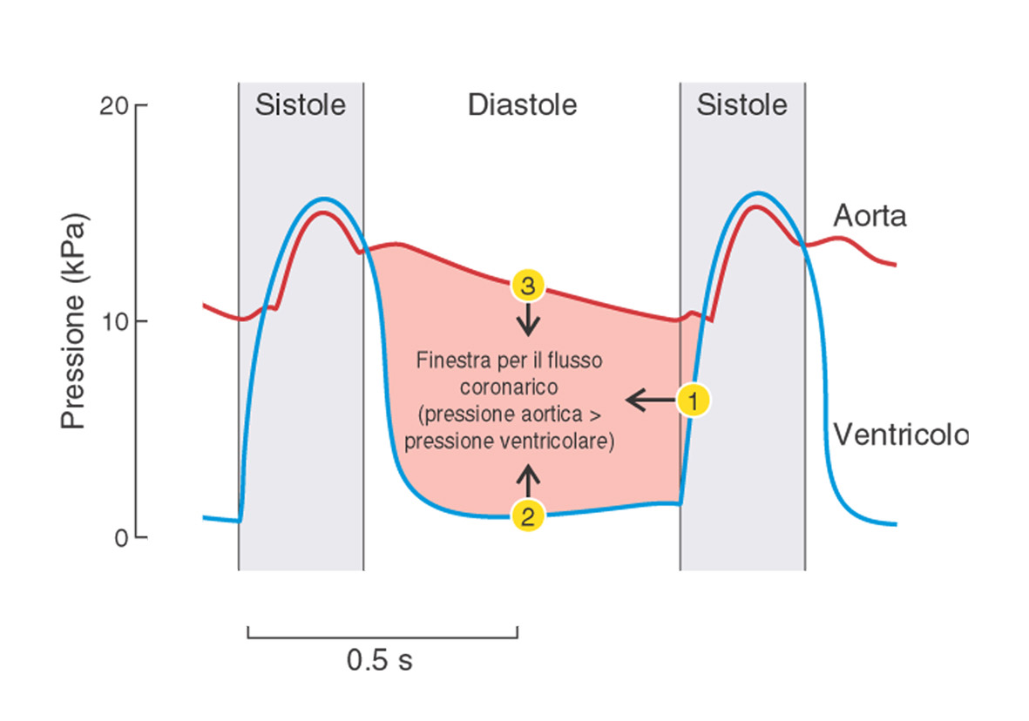
Pressione di per-fusione (pressio-ne aortica dia-stolica)
Durata della diastole

Slide 25
Contrattilità del ventricolo sinistro
richiesta
d’ossigeno
Consumo miocardico di ossigeno
=
Frequenza
cardiaca
rimodellamento
Tensione della parete
Postcarico
(pressione arteriosa)
Pressione sistolica
=
Precarico
(ritorno venoso)
Pressione diastolica
=
Spessore della parete
raggio ventricolare (volume)
Pressione intra-ventricolare

Slide 26
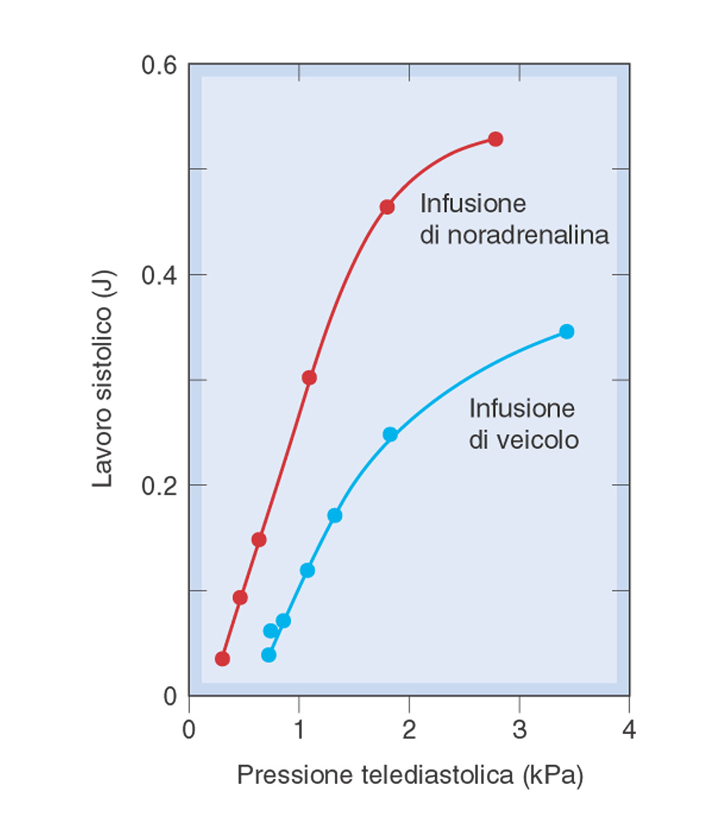

Slide 27
richiesta
d’ossigeno
>
offerta
d’ossigeno
ischemia
dall’angina all’infarto

Slide 28
Principali farmaci antianginosi
Nitroderivati
Beta-bloccanti
Calcio-antagonisti
Farmaci utili nel trattamento dell’angina
ACE-inibitori
Antiaggreganti-antitrombotici
Antiiperlipidemici (statine)

Slide 29
Principali farmaci antianginosi
meccanismo d’azione
Il meccanismo con cui i nitroderivati, i beta-bloccanti e i calcio-antagonisti trattano l’angina è, essenzialmente o esclusivamente, quello di ridurre le richieste d’ossigeno.
Nell’angina variante agiscono anche aumentando la disponibilità di ossigeno a livello miocardico

Slide 30
Nitrati (o nitroderivati)
H₂C O NO₂
Nitroglicerina (trinitrato di glicerolo)
Isosorbide nitrato (due nitrati)
Nitrito di amile
HC O NO₂
H₂C O NO₂

Slide 31
Nitrati (o nitroderivati)
I nitroderivati sono capaci di liberare NO a livello dei tessuti bersaglio

Slide 32
Nitrati (o nitroderivati)
vie di somministrazione
Farmaci a brevissima emivita, nell’emergenza
nitroglicerina
sublinguale
IV
nitrito di amile
per via inalatoria
Farmaci a brevissima emivita, nel trattamento a lungo termine (3-8 ore)
nitroglicerina
orale (a lento rilascio, assorbita dalla mucosa della bocca)
orale a lento rilascio
unguento al 2%
transdermico
Farmaci a emivita relativamente lunga, nel trattamento a lungo termine
tetranitrato di eritrolo o di pentaeritrolo, isosorbide dinitrato o mononitrato
via orale
transdermica

Slide 33
Nitrati (o nitroderivati)
emivita e biotrasformazione
La biotrasformazione epatica ad opera della glutatione nitrato reduttasi comporta la produzione di metaboliti parzialmente denitrificati (circa 10 volte meno potenti dei composti originari) e di nitriti inorganici
Dal momento che il fegato ha un enorme potenziale denitrificante la biotrasformazione epatica è il fattore che condiziona in modo determinante la durata d’azione e la biodisponibilità orale
nitroglicerina (emivita 1-3 min) → glicerolo dinitrato (emivita 40 min)
isosorbide dinitrato (emivita 45 min) → isosorbide-5-mononitrato
isosorbide-5-mononitrato (emivita 5-6 ore)
biodisponibilità vicina al 100%

Slide 34
Nitrati (o nitroderivati)
effetti nel trattamento degli episodi ischemici cardiaci (1)
Vasodilatazione diretta (non endotelio dipendente)
• la vasodilatazione più importante è a carico dei vasi venosi con riduzione del ritorno venoso (↓ precarico)
- ↓ volume ventricolare sinistro
- ↓ pressione telediastolica del ventricolo sinistro
• Vasodilatazione arteriosa
- ↓ postcarico
• Vasodilatazione coronarica
– vasodilatazione delle arterie coronarie epicardiche (significativo solo se è assente una lesione aterosclerotica)
– aumento dei flusso collaterali

Slide 35
Confronto tra gli effetti dei nitrati organici e quelli di un vasodi-latatore arteriolare (dipiridamolo) sulla circolazione coronarica

Slide 36
Nitrati (o nitroderivati)
effetti nel trattamento degli episodi ischemici cardiaci (2)
non alterano direttamente la frequenza e la contrattilità
qualora la riduzione della pressione sia molto marcata:
- compromissione del flusso coronarico
- stimolazione simpatica riflessa (↑frequenza ↑inotropismo)
- peggioramento dell’angina ed aggravamento dell’ischemia

Slide 37
Nitrati (o nitroderivati)
uso clinico
nell’emergenza
nella prevenzione dell’attacco in cui il pt. sa che si può scatenare la crisi
nella prevenzione dell’angina notturna

Slide 38
SODIO NITROPRUSSIATO
Antiipertensivo efficace nel migliorare la funzionalità cardiaca nell’insufficienza ventricolare
MECCANISMO D’AZIONE
Metabolizzato dalle fibre muscolari lisce ad NO
L’attivazione metabolica è caratterizzata da sistemi differenti da quelli che attivano la nitroglicerina
(→ differente potenza in differenti siti vascolari)

Slide 39
Contrattilità del ventricolo sinistro
Riassunto meccanismo anti-anginoso dei nitroderivati
↓ richiesta
d’ossigeno
Frequenza
cardiaca
rimodellamento
↓ Tensione della parete
↓ Postcarico
(pressione arteriosa)
Pressione sistolica
=
Pressione diastolica
↓ Precarico
(ritorno venoso)
=
Spessore della parete
raggio ventricolare (volume)
↓ Pressione intra-ventricolare

Slide 40
Riassunto meccanismo
anti-anginoso
dei nitroderivati
estrazione d’ossigeno
offerta
d’ossigeno
quantità
d’ossigeno
Pressione parziale d’ossigeno
Pressione di per-fusione (pressio-ne aortica dia-stolica)
↑ Flusso coronarico
Riduzione aggregabilità piastrinica
↑ Durata della diastole
↓ Resistenza vascolare delle singole coronarie
Solo angina variante

Slide 41
Nitrati (o nitroderivati)
principali effetti avversi
Ipotensione accompagnata (ad alte dosi) da diminuzione della gittata
tachicardia riflessa, compromissione del flusso coronarico
peggioramento dell’angina
L’ipotensione diviene prolungata (> 24 ore) e pericolosa se viene assunto sildenafil (controindicazione assoluta)
Cefalea, vampate di calore
Metaemoglobinemia (molto rara)
Crisi nitroide (a dosi tossiche)
cefalea
anemia funzionale
cianosi ed ipossia
ipotensione
collasso circolatorio

Slide 42
Nitrati (o nitroderivati)
tolleranza
Considerato l’effetto sul rimodellamento del sistema car-diovascolare, i nitrati potrebbero apparire di prima scelta nel trattamento a lungo termine. Purtroppo nel trattamento a lungo termine compare tolleranza la cui gravità dipende dalla dose e dalla frequenza di somministrazione
A tale scopo si consigliano terapie intermittenti, con un intervallo di tempo libero dall’assunzione di nitrato (i cerotti transdermici in genere vengono rimossi per un periodo di 10-12 ore), in cui il paziente può eventualmente assumere altri farmaci antianginosi
La tolleranza agli effetti terapeutici (antiischemici ed antiaggreganti) ed a quelli avversi si sviluppa in tempi e con modalità diverse

Slide 48
↓ Contrattilità del ventricolo sinistro
Riassunto meccanismo anti-anginoso dei
β-bloccanti
richiesta
d’ossigeno
↓ Frequenza
cardiaca
rimodellamento
Tensione della parete
↓ Pressione sistolica
↓ Postcarico
(pressione arteriosa)
=
↓ Pressione diastolica
↓ Precarico
(ritorno venoso)
=
Spessore della parete
raggio ventricolare (volume)
↓ Pressione intra-ventricolare

Slide 49
Riassunto meccanismo
anti-anginoso
dei β-bloccanti
estrazione d’ossigeno
offerta
d’ossigeno
quantità
d’ossigeno
Pressione parziale d’ossigeno nel sangue arterioso
Pressione di per-fusione (pressio-ne aortica dia-stolica)
Flusso coronarico
↑ Durata della diastole
Resistenza vascolare delle singole coronarie
↓ Frequenza
cardiaca
Le coronarie sane (con minor mediatori locali) avrebbero una vasocostrizione che dirotterebbe il flusso ematico nelle coronarie parzialmente occluse
non indicati nell’Angina varian-te (con spasmo coronarico)

Slide 50
Il sistema adrenergico gioca un ruolo di secondo piano nel controllo del flusso coronarico
Si ritiene che il ruolo più importante sia giocato dai recettori α-adrenergici, la cui attivazione può aumentare il tono vascolare ed indurre spasmo coronarico.
I recettori beta (sia β₁ che β₂, più importante β₁) hanno, eventualmente, una funzione vasodilatatoria
Malgrado l’esistenza di qualche controversia a riguardo, sembra che i β-bloccanti smascherino e potenzino gli effetti vasocostrittori indotti dall’attivazione α-adrenergica. L’effetto vasocostrittorio conseguente ai β-bloccanti si esplicherebbe solo sulle coronarie sane dove sono meno importanti i messaggi vasodilatori locali
Ciò spiegherebbe l’aumentato flusso ai distretti ischemici che si osserva in conseguenza all’utilizzo di β-bloccanti

Slide 51
verapamil
diltiazem
nifedipina

Slide 52
↓ Contrattilità del ventricolo sinistro
Riassunto meccanismo anti-anginoso dei
Ca-antagonisti
richiesta
d’ossigeno
↓ Frequenza
cardiaca
rimodellamento
↓ Tensione della parete
Postcarico
(pressione arteriosa)
↓ Pressione sistolica
=
Precarico
(ritorno venoso)
Pressione diastolica
=
Spessore della parete
raggio ventricolare (volume)
↓ Pressione intra-ventricolare

Slide 53
Riassunto meccanismo
anti-anginoso
dei Ca-antagonisti
estrazione d’ossigeno
offerta
d’ossigeno
quantità
d’ossigeno
Pressione parziale d’ossigeno nel sangue arterioso
Pressione di per-fusione (pressio-ne aortica dia-stolica)
Flusso coronarico
Riduzione aggregabilità piastrinica
↑ Durata della diastole
↓ Resistenza vascolare delle singole coronarie
↓ Frequenza
cardiaca
di elezione nel-l’angina variante

